Slide 1
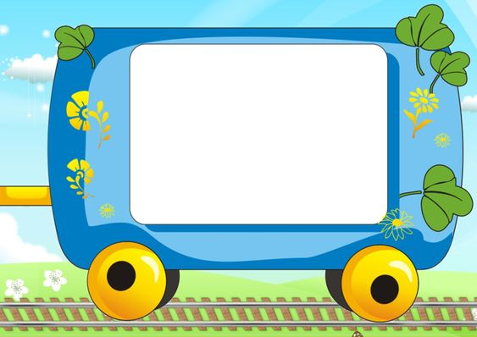
Bài 2:
Ôn phép cộng, phép trừ (không nhớ)
(tiết 2)

Slide 2
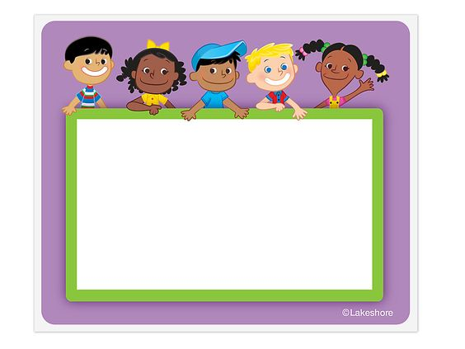
KHỞI ĐỘNG

Slide 3



non
Ong
học
việc

Slide 4

Ong Non đang đi tìm những bông hoa để hút mật. Nhưng chú ONG NON muốn hút được mật hoa thì phải trả lời đúng các câu hỏi. Em hãy giúp Ong Non hút được thật nhiều mật hoa nhé!

Slide 5



13 + 6 = ?
A. 19
B. 9
C. 13
D. 18

Slide 6
47 – 7 = ?
A. 41
B. 40
C. 4
D. 30

Slide 7
50 + 20 + 10
A. 60
B. 70
C. 80
D. 90

Slide 8
70 – 20 - 30
A. 50
B. 40
C. 30
D. 20

Slide 9

LUYỆN TẬP – THỰC HÀNH

Slide 10

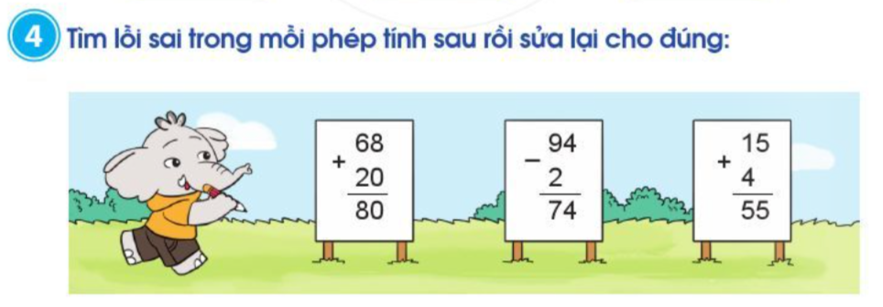

4
Tìm lỗi sai trong mỗi phép tính sau rồi sửa lại cho đúng:

Slide 11
4
Tìm lỗi sai trong mỗi phép tính sau rồi sửa lại cho đúng:
88
92
19

Slide 12
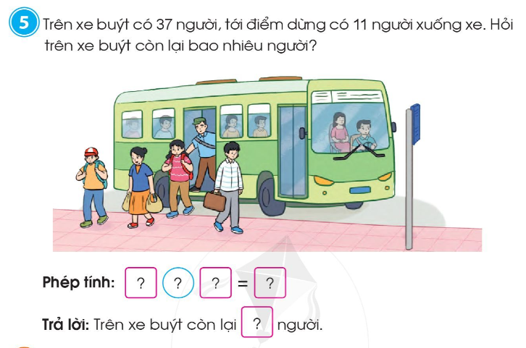

Slide 13
37
-
11
26
26

Slide 14
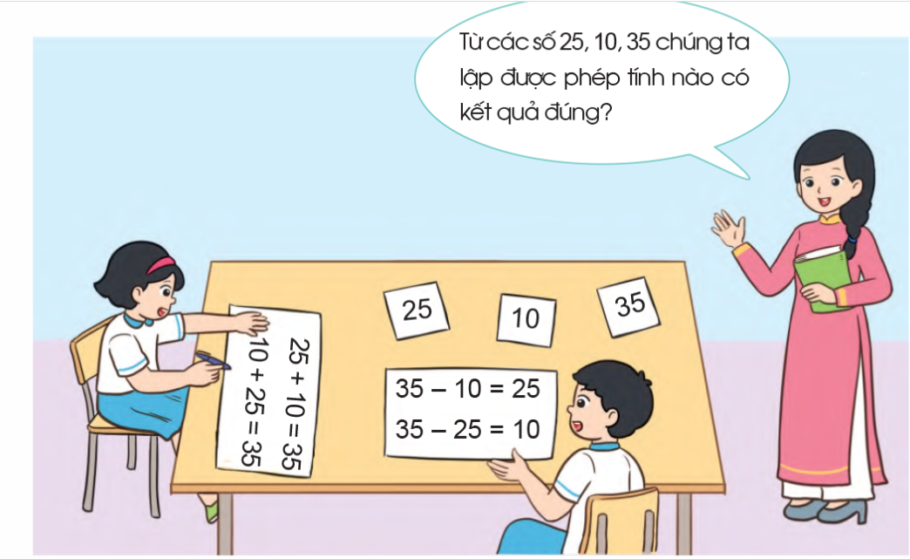
6
Thực hành lập phép tính:

Slide 15


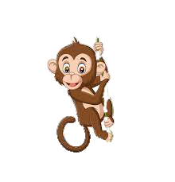



GIẢI CỨU CHÚ KHỈ
Để giải cứu Khỉ Con không bị Cá Sấu ăn thịt, em hãy trả lời đúng các câu hỏi nhé!

Slide 16
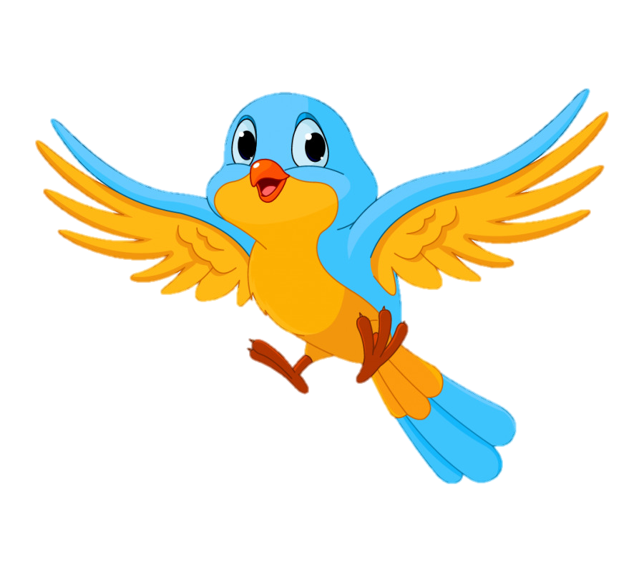
Thỏ em được 12 củ cà rốt, thỏ anh hái được 20 của cà rốt. Hỏi hai anh em hái được tất cả bao nhiêu củ cà rốt?
A. 8 củ cà rốt
B. 22 củ cà rốt
C. 32 củ cà rốt
D. 30 củ cà rốt

Slide 17
Từ các số:
10, 8, 18
Hãy lập các phép tính đúng.
A. 10 + 8 = 18
B. 18 – 10 = 8
C. 18 + 8 = 10
D. 18 – 8 = 10

Slide 18
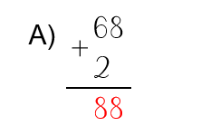
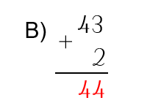
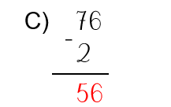
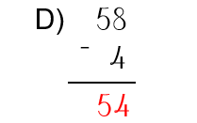
Phép tính nào đúng?

Slide 19

DẶN DÒ

